Slide 1
Veiledningsmøte
Oscar Ovanger, 28.11.24

Slide 2
Agenda
Eksperiment
64x64 Kiraff datasett
Transformer-arkitektur endring
Endring i trening
Sampling
Neste steg

Slide 3
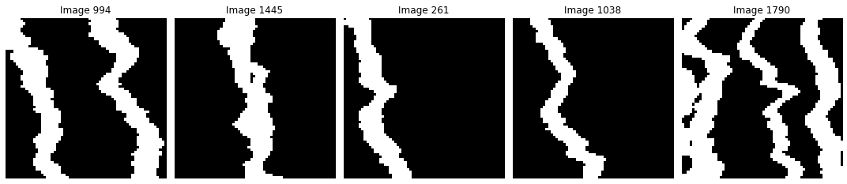
64x64 Kiraff lekeeksempel
Binære bilder med fluvial channels
I treningen er målet å rekonstruere treningsbilder fra et masked image.
Når modellen er ferdig trent, kan vi generere bilder patch for patch.

Slide 4
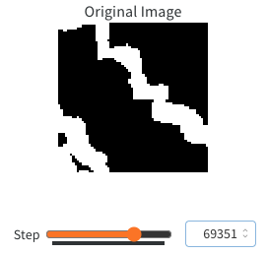
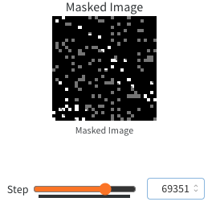
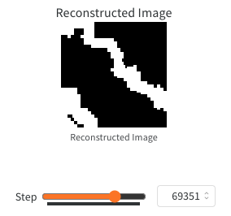
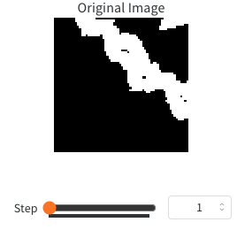
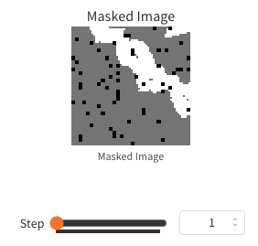
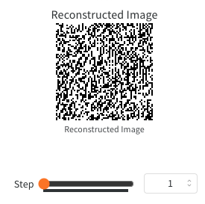
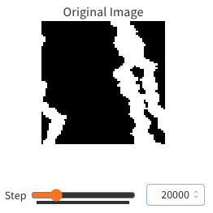
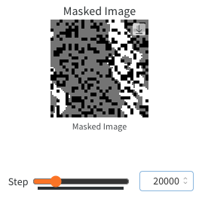
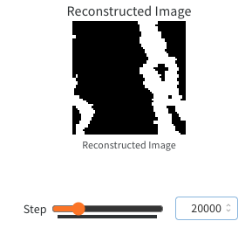
64x64 Kiraff trening
Er ikke helt fornøyd med resultat av trening.
Progresjon fra tidligere

Slide 5
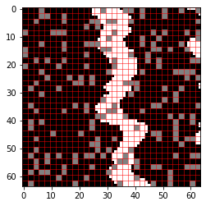


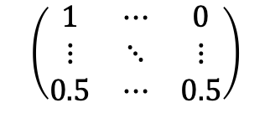
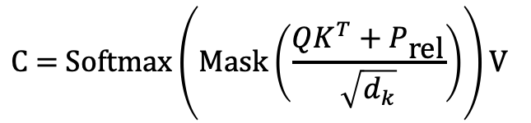










Gammel arkitektur
Ny arkitektur
Masked and patched image #(32,32,4)
Masked and patched image #(32,32,4)
4
unmasked
4
Input embedding X #(1024,4)
$$\left(\begin{matrix}1 & ⋯ & 0 \\ ⋮ & ⋱ & ⋮ \\ 0.5 & ⋯ & 0.5\end{matrix}\right)$$
1024
Input embedding X #(1024,4)
$$\left(\begin{matrix}1 & ⋯ & 0 \\ ⋮ & ⋱ & ⋮ \\ 0.5 & ⋯ & 0.5\end{matrix}\right)$$
unmasked
masked
1024
masked
Transformed embedding by affine linear layer Z #(1024,128)
$$Z=XA_{\text{up}}^{T}+b_{\text{up}}$$
$$Q$$
$$K$$
$$V$$
Add positional embedding
$$Z=Z+P$$
$$\text{C}\text{ = }\text{Softmax}\left(\text{Mask}\left(\frac{QK^{T}+P_{\text{rel}}}{\sqrt{d_{k}}}\right)\right)\text{V}$$
$$Q$$
$$K$$
$$V$$
$$\text{C}\text{ = }\text{Softmax}\left(QK^{T}/\sqrt{d_{k}}\right)\text{V}$$
$$\text{logits}=CA_{\text{down}}^{T}+b_{\text{down}}$$
$$\text{logits}= CW_{\text{embed}}+b_{\text{bias}}$$
$$P\left(\text{Image}\right)=\text{Softmax}(\text{logits})$$
$$P\left(\text{Image}\right)=\text{Softmax}(\text{logits})$$

Slide 6
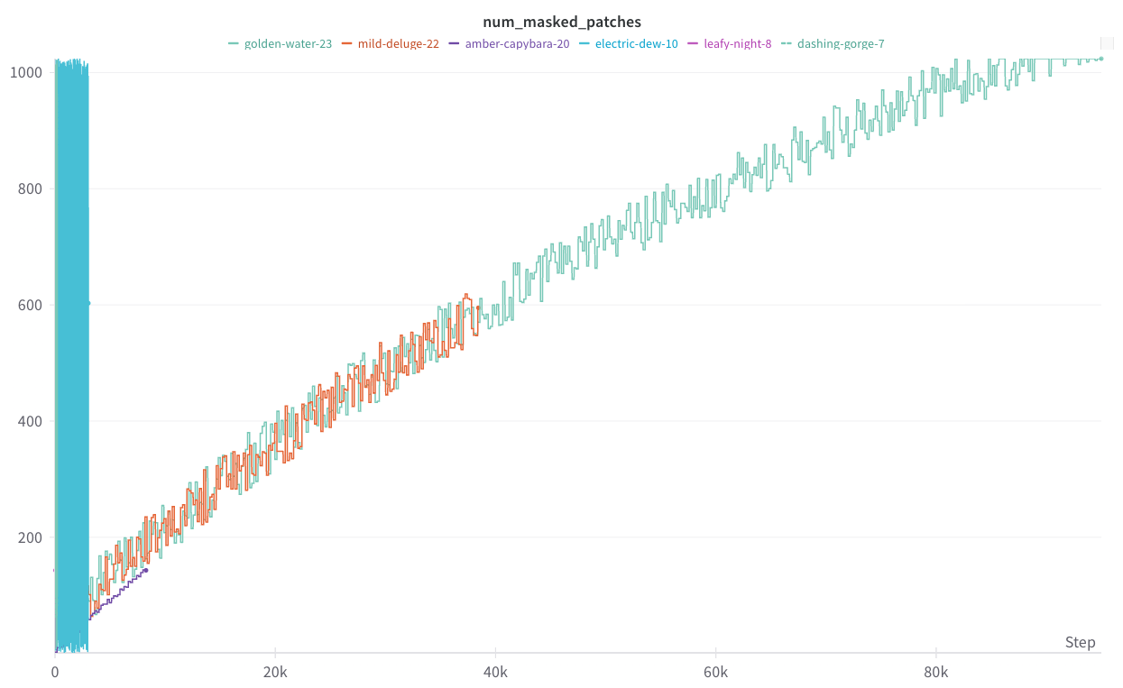
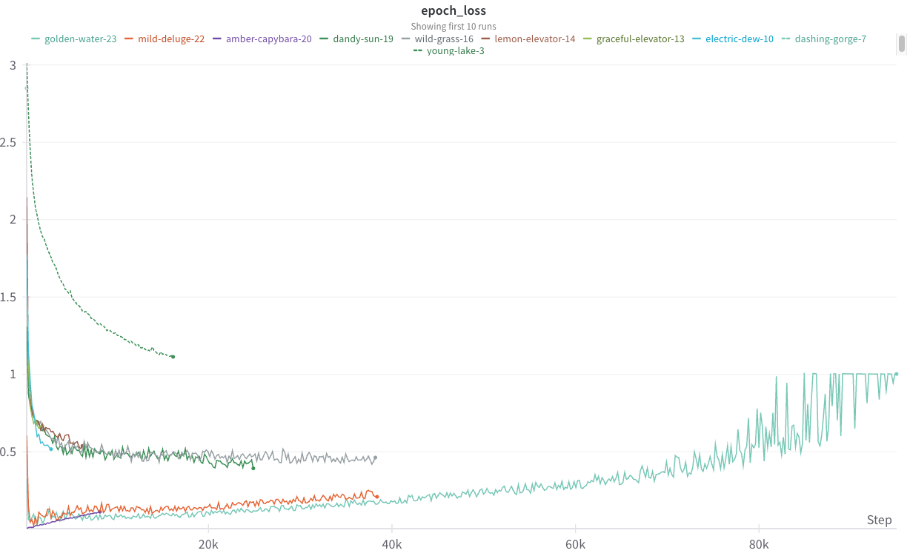
Endringer i trening
Brukte en masking rate som gikk fra 0.3 – 0.15 i treningen tidligere.
Har innført masking rate som dekker alt fra 1 til 1024 patcher, da dette må være lært før vi kan begynne sampling.
2 strategier:
Random masking rate
Probabilistic log schedule
Lossen blir høy når masking rate blir høy. Hva vi kan gjøre:
Early stopping. Vi stopper på en masking rate som gir en god loss uten for lav masking.
Legg til et ledd i loss-funksjon (Adverserial loss / SSIM / PointSSIM), slik at vi kan rekonstruere nokså bra fra fully masked.

Slide 7
Sampling strategi
Max probability -> softmax -> sample -> sample
Sample –> Max probability

Slide 8
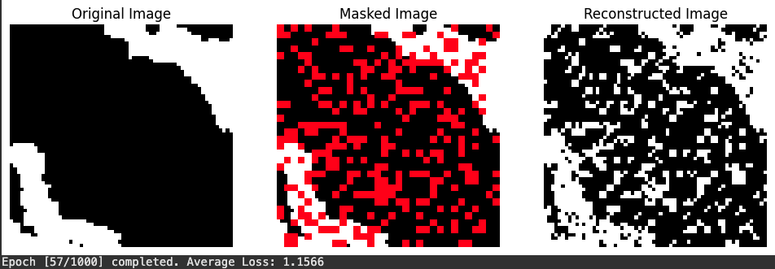
64x64 Kiraff sampling
First patch inpainting
Last patch inpainting
…

Slide 9
To do
Få til sampling
Markov Mesh datasett

